Slide 1
Aula 06 — Segurança Física e Topologias de Segurança

Slide 2
1. Conceito de Segurança Física
A segurança física refere-se a todas as medidas implementadas para proteger ativos tangíveis, como servidores, estações de trabalho, cabos de rede, mídias de backup e equipamentos de telecomunicações, contra acessos não autorizados, desastres ambientais e falhas operacionais.
Ela complementa a segurança lógica, pois muitas invasões digitais têm origem em falhas físicas, como:
Tailgating: um intruso entra junto com um funcionário autorizado, aproveitando-se da confiança ou descuido.
Roubo de dispositivos: notebooks, HDs externos ou servidores podem conter dados sensíveis.
Instalação de dispositivos maliciosos: como keyloggers, câmeras ou sniffers de rede.

Slide 3
1. Conceito de Segurança Física
Princípios básicos da segurança física:
Dissuadir (Deter): barreiras físicas, sinalização clara, políticas de segurança visíveis.
Detectar: sensores de presença, câmeras de vigilância, alarmes sonoros e sistemas de monitoramento.
Atrasar (Delay): portas reforçadas, mantraps (duas portas sequenciais que permitem entrada controlada), racks trancados.
Responder: equipe treinada, plano de incidentes, monitoramento 24/7.
Exemplo: Uma sala de servidores com porta biométrica, alarme sonoro e câmeras integradas. Caso alguém tente forçar a porta, o alarme dispara, e a equipe de segurança é notificada imediatamente, enquanto o intruso fica “atrasado” pela porta reforçada.

Slide 4
2. Áreas Seguras e Controles de Acesso
Requisitos mínimos
Perímetro: cercas, portões controlados, recepção monitorada com vigilantes.
Portas de acesso: cartões magnéticos, biometria ou senha, preferencialmente com autenticação multifatorial (MFA).
Mantraps: duas portas em sequência; somente uma abre por vez, evitando entrada de intrusos acompanhando funcionários.
Zonas de segurança:
Pública → restrita → crítica (ex.: sala de servidores).
CCTV (Closed Circuit Television): câmeras cobrindo entradas, corredores e áreas críticas, com retenção mínima de 30 dias.
Controle de visitantes: registro de entrada, crachás temporários, acompanhamento obrigatório.
Exemplo: Uma empresa possui um hall de entrada com recepção. Visitantes recebem crachá temporário, só podendo acessar áreas públicas. Para entrar na sala de servidores, é necessário autenticação biométrica, e todas as ações são gravadas por CCTV.

Slide 5
3. Proteção contra Falhas Ambientais - Energia
UPS (Uninterruptible Power Supply): fornece energia imediata durante quedas ou oscilações, evitando desligamentos abruptos.
Geradores: mantêm operação contínua durante longas interrupções de energia.
Redundância: duas fontes independentes de energia garantem continuidade, mesmo se uma falhar.
Exemplo: Um servidor crítico recebe energia via UPS e gerador. Caso falte energia, o UPS mantém operação por minutos até o gerador entrar em funcionamento.

Slide 6
3. Proteção contra Falhas Ambientais - Climatização (HVAC)
Temperatura ideal: 18 a 27 °C
Umidade relativa: 40% a 60%
Monitoramento contínuo com alertas automáticos em caso de falha.
Exemplo: Sensores detectam aumento de temperatura acima de 27 °C, enviando alertas automáticos ao administrador e ajustando o ar-condicionado do data center.

Slide 7
3. Proteção contra Falhas Ambientais - Incêndio
Detectores de fumaça e sensores aspirativos.
Sistemas de extinção com agentes limpos (FM-200, Novec) que não danificam equipamentos.
Planos de evacuação e simulações periódicas.
Exemplo: Um detector de fumaça ativa o sistema de extinção com FM-200, preservando os servidores, enquanto os funcionários são evacuados com segurança.

Slide 8
4. Topologias de Segurança em Redes - Bastion Host
Servidor altamente protegido, usado como ponto seguro de administração de sistemas internos.
Apenas serviços essenciais devem estar ativos.
Exemplo de hardening para SSH:
PermitRootLogin no
PasswordAuthentication no
AllowUsers admin
Autenticação por chaves SSH e múltiplos fatores (MFA).
Exemplo: Um administrador acessa o servidor interno via bastion host, que registra todas as conexões, evitando acessos diretos e inseguros.

Slide 9
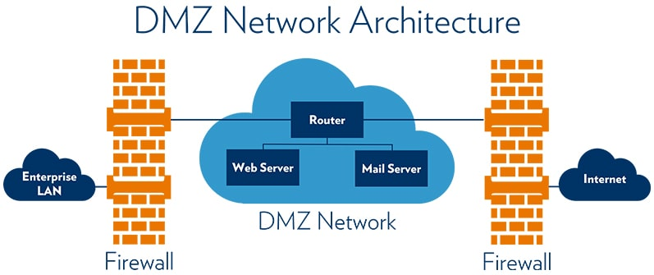
4. Topologias de Segurança em Redes - Screened Network
Arquitetura com DMZ isolada entre dois firewalls.
Fluxo típico:
Cria camadas adicionais de proteção, dificultando invasões diretas na rede interna.

Slide 10
4. Topologias de Segurança em Redes - DMZ (Zona Desmilitarizada)
Rede intermediária para serviços acessíveis pela Internet (web, e-mail, DNS).
Políticas típicas de firewall:
Internet → DMZ: apenas portas específicas (80, 443, 25).
DMZ → Interna: apenas acessos controlados (ex.: servidor web → banco de dados).
Interna → DMZ: administração por conexões seguras.
Internet → Interna: bloqueado por padrão.
Exemplo: Um site público é hospedado em servidor na DMZ. O banco de dados da aplicação fica na rede interna e só é acessível pelo servidor web, nunca diretamente pela Internet.

Slide 11
5. Exemplos de Arquitetura Segura
Empresa de pequeno porte:
Perímetro: firewall UTM com IDS/IPS.
DMZ: servidor web e e-mail.
Rede interna: separada em VLANs (usuários, servidores, administração).
Acesso remoto: VPN com MFA.
Administração: somente via bastion host com logs centralizados.
Sala de servidores: fechadura eletrônica, câmeras, UPS, backup externo.
Exemplo: Mesmo que o site público seja comprometido, o acesso ao banco de dados interno é bloqueado pelo firewall e só é possível via bastion host, limitando danos.

Slide 12
6. Estudo de Caso — Ataque Físico vs Ataque Lógico
Ataque Físico
Um invasor entra sem permissão (tailgating).
Acessa a sala de servidores, instala dispositivo malicioso ou rouba hardware.
Mitigação: mantraps, vigilância por câmeras, racks trancados, alarmes.
Ataque Lógico
Exploração de vulnerabilidade no site.
Obtém acesso remoto ao banco de dados, extrai informações.
Mitigação: atualizações frequentes, WAF, segregação de rede, monitoramento de logs.
Lição: segurança eficaz exige controles físicos e lógicos integrados.

Slide 13
7. Atividade em Grupo
Desafio: desenhar a topologia segura de uma empresa com:
Website público
Servidor de e-mail
Banco de dados interno
Funcionários trabalhando remotamente
Tarefas:
1. Criar diagrama de rede com DMZ, bastion host, firewall(s) e VLANs.
2. Definir regras de acesso: Internet, DMZ e rede interna.
3. Listar controles físicos para a sala de servidores.
4. Propor medidas de mitigação caso o webserver seja comprometido.
Exemplo: Mapear o fluxo de dados: VPN → bastion host → rede interna → acesso seguro ao banco de dados.

